Slide 1
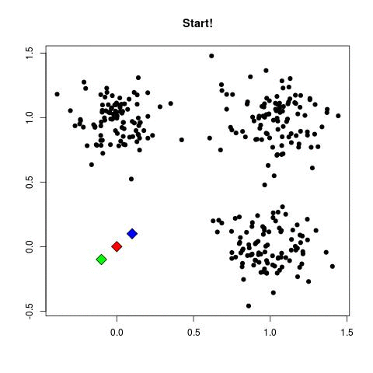
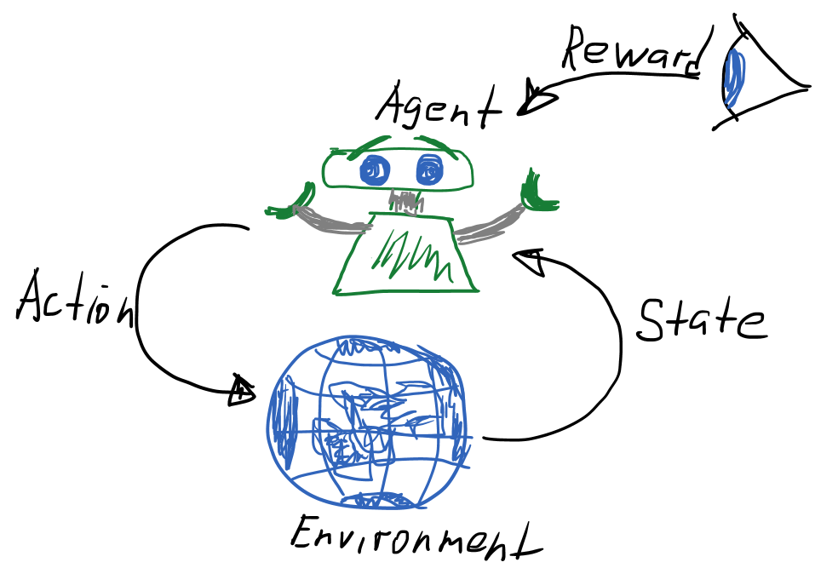
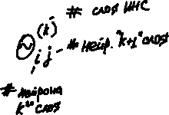
Лекция 3. Искусственные нейронные сети и обучение без учителя / Artificial Neural Networks (ANNs) and Unsupervised Learning
Напоминание / Contents of the previous lecture
Обратный расчет и обучение ИНС. Настройка МО / Backpropagation and training ANNs. ML settings
Обучение без учителя: кластеризация и выявление аномалий / Unsupervised learning: clustering and anomaly detection
Обучение с подкреплением / Reinforcement learning
K-means clustering intuition

Slide 2
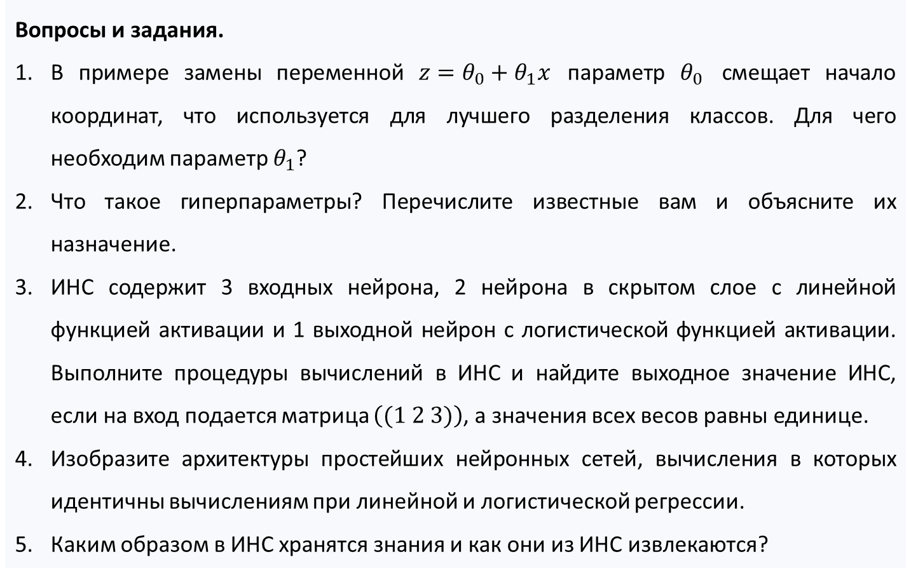
Самостоятельная работа (лекция №2) / Homework
Вопросы и задания.
В примере замены переменной $z=θ_{0}+θ_{1}x$ параметр $θ_{0}$ смещает начало координат, что используется для лучшего разделения классов. Для чего необходим параметр $θ_{1}$?
Что такое гиперпараметры? Перечислите известные вам и объясните их назначение.
ИНС содержит 3 входных нейрона, 2 нейрона в скрытом слое с линейной функцией активации и 1 выходной нейрон с логистической функцией активации. Выполните процедуры вычислений в ИНС и найдите выходное значение ИНС, если на вход подается матрица $\left((1 2 3)\right)$, а значения всех весов равны единице.
Изобразите архитектуры простейших нейронных сетей, вычисления в которых идентичны вычислениям при линейной и логистической регрессии.
Каким образом в ИНС хранятся знания и как они из ИНС извлекаются?

Slide 3
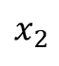
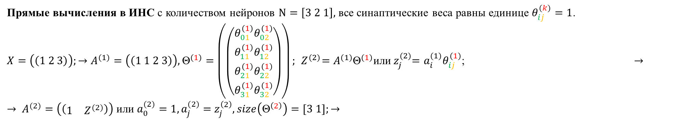
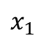
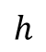
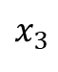
Напоминание / Contents of the previous lecture
Пример. ИНС содержит 3 вх. нейр., 2 нейр. в скр. слое с лин. функ. активации и 1 вых. нейрон с логист. ф-ей активации. На вход подается м-ца $X=\left((1 2 3)\right)$, все веса сети равны единице.
Input
$$x_{1}$$
𝒙_𝟏
$x_{2}$
𝒙_𝟐
$$x_{3}$$
𝒙_𝟑
1
$$x_{1}$$
Hidden1
$$a_{1}^{\left(2\right)}$$
𝑎_1^((𝟐) )
$$a_{2}^{\left(2\right)}$$
𝑎_𝟐^((𝟐) )
1
Output
$$h_{}^{}$$
𝒉_^
$$x_{2}$$
$$h$$
$$x_{3}$$
Прямые вычисления в ИНС с количеством нейронов $N=\left[3 2 1\right],$ все синаптические веса равны единице $θ_{ij}^{(k)}=1$.
$X=\left(\left(1 2 3\right)\right);→A^{(1)}=\left(\left(1 1 2 3\right)\right),{\text{Θ}}^{(1)}=\left(\left(\begin{matrix}θ_{01}^{(1)} \\ \begin{aligned}θ_{11}^{(1)} \\ θ_{21}^{(1)} \\ θ_{31}^{(1)}\end{aligned}\end{matrix}\begin{matrix}θ_{02}^{(1)} \\ \begin{aligned}θ_{12}^{(1)} \\ θ_{22}^{(1)} \\ θ_{32}^{(1)}\end{aligned}\end{matrix}\right)\right);{ Z}^{(2)}=A^{(1)}{\text{Θ}}^{(1)}$или${ z}_{j}^{(2)}=a_{i}^{(1)}θ_{ij}^{(1)}$; $→$
$→ A^{(2)}=\left(\left(\begin{matrix}1 & Z^{(2)}\end{matrix}\right)\right)$ или$a_{0}^{(2)}=1, a_{j}^{(2)}={ z}_{j}^{\left(2\right)},size\left({\text{Θ}}^{\left(2\right)}\right)=[3 1];→$

Slide 4
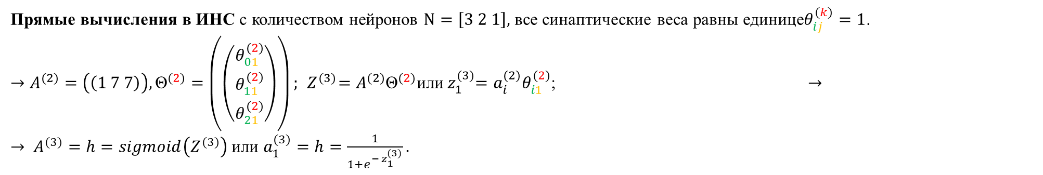
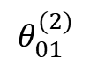
Напоминание / Contents of the previous lecture
Пример. ИНС содержит 3 вх. нейр., 2 нейр. в скр. слое с лин. функ. активации и 1 вых. нейрон с логист. ф-ей активации. На вход подается м-ца $X=\left((1 2 3)\right)$, все веса сети равны единице.
Input
$$x_{1}$$
𝒙_𝟏
$x_{2}$
𝒙_𝟐
$$x_{3}$$
𝒙_𝟑
1
$$x_{1}$$
Hidden1
$$a_{1}^{\left(2\right)}$$
𝑎_1^((𝟐) )
$$a_{2}^{\left(2\right)}$$
𝑎_𝟐^((𝟐) )
1
Output
$$h_{}^{}$$
𝒉_^
$$x_{2}$$
$$h$$
$$θ_{01}^{(2)}$$
$$x_{3}$$
Прямые вычисления в ИНС с количеством нейронов $N=\left[3 2 1\right],$ все синаптические веса равны единице$θ_{ij}^{(k)}=1$.
$→A^{(2)}=\left(\left(1 7 7\right)\right),{\text{Θ}}^{(2)}=\left(\left(\begin{matrix}θ_{01}^{(2)} \\ θ_{11}^{(2)} \\ θ_{21}^{(2)}\end{matrix}\right)\right);{ Z}^{(3)}=A^{(2)}{\text{Θ}}^{(2)}$или${ z}_{1}^{(3)}=a_{i}^{(2)}θ_{i1}^{(2)}$; $→$
$→ A^{(3)}=h=sigmoid\left(Z^{(3)}\right)$или $a_{1}^{(3)}=h=\frac{1}{1+e^{{− z}_{1}^{(3)}}}.$

Slide 5
Самостоятельная работа (лекция №2) / Homework
Вопросы и задания.
В примере замены переменной $z=θ_{0}+θ_{1}x$ параметр $θ_{0}$ смещает начало координат, что используется для лучшего разделения классов. Для чего необходим параметр $θ_{1}$?
Что такое гиперпараметры? Перечислите известные вам и объясните их назначение.
ИНС содержит 3 входных нейрона, 2 нейрона в скрытом слое с линейной функцией активации и 1 выходной нейрон с логистической функцией активации. Выполните процедуры вычислений в ИНС и найдите выходное значение ИНС, если на вход подается матрица $\left((1 2 3)\right)$, а значения всех весов равны единице.
Изобразите архитектуры простейших нейронных сетей, вычисления в которых идентичны вычислениям при линейной и логистической регрессии.
Каким образом в ИНС хранятся знания и как они из ИНС извлекаются?

Slide 6
Лекция 3. Искусственные нейронные сети и обучение без учителя / Artificial Neural Networks (ANNs) and Unsupervised Learning
Напоминание / Contents of the previous lecture
Обратный расчет и обучение ИНС. Настройка МО / Backpropagation and training ANNs. ML settings
Обучение без учителя: кластеризация и выявление аномалий / Unsupervised learning: clustering and anomaly detection
Обучение с подкреплением / Reinforcement learning
K-means clustering intuition

Slide 7
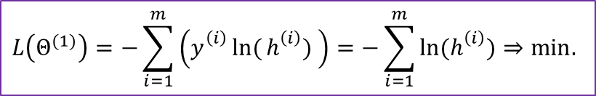
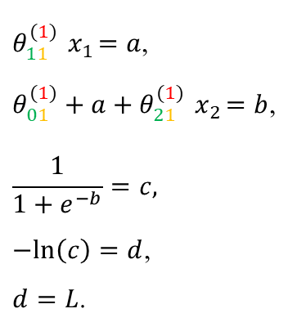
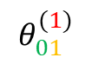
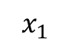
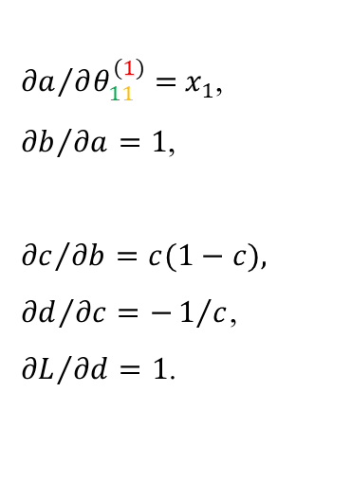
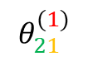


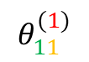
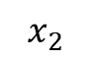
Обратный расчет и обучение ИНС / Backpropagation
Обратный расчет выполняется с целью определения компонент градиента функции качества и является этапом процесса обучения:
$L\left(Θ^{(k)}\right), → \left[\left[{∂L}/{∂θ_{ij}^{(k)}}\right]\right]$, $→$ $θ_{ij}^{(k)}$ $→L\left(Θ^{(k)}\right),→$…
Пример. ИНС с 2 входными нейронами и 1 выходным нейроном с логистической функцией активации для бинарной классификации. Функция качества для дата сета из $m$образцов имеет вид:
$$1$$
$$L\left(Θ^{(1)}\right)=−\sum_{i=1}^{m}{\left(y_{}^{\left(i\right)}\ln{(}h_{}^{\left(i\right)}) \right)}=−\sum_{i=1}^{m}{\ln{(h_{}^{\left(i\right)}})}⇒min.$$
Input
$$x_{1}$$
𝒙_𝟏
$x_{2}$
𝒙_𝟐
1
$$θ_{01}^{(1)}$$
Output
$$h_{}^{}$$
𝒉_^
$X=\left(\left({ x}_{1} x_{2}\right)\right)$ $h$ $y$
$${ x}_{1}$$
$$θ_{11}^{(1)}$$
$θ_{11}^{(1)}{ x}_{1}=a$,
$θ_{01}^{(1)}+a+θ_{21}^{(1)}{ x}_{2}=b$,
$$\frac{1}{1+e^{−b}}=c,$$
$−ln\left(c\right)=d$,
$d=L$.
${∂a}/{∂θ_{11}^{(1)}}={ x}_{1}$,
${∂b}/{∂a}=1$,
$${∂c}/{∂b}=c(1−c),$$
${∂d}/{∂c}=−1/c$,
${∂L}/{∂d}=1$.
$${ x}_{2}$$
$$θ_{21}^{(1)}$$

Slide 8
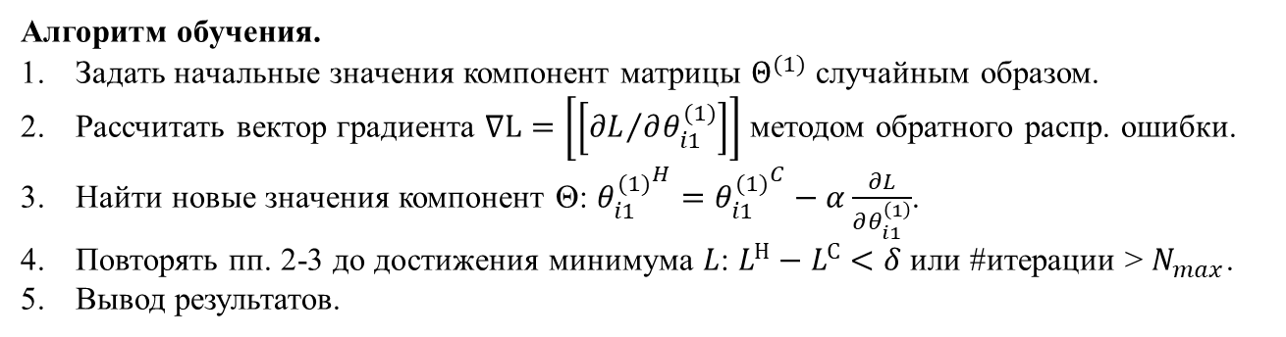
Обратный расчет и обучение ИНС / Backpropagation
Обратный расчет выполняется с целью определения компонент градиента функции качества и является этапом процесса обучения:
$L\left(Θ^{(k)}\right), → \left[\left[{∂L}/{∂θ_{ij}^{(k)}}\right]\right]$, $→$ $θ_{ij}^{(k)}$ $→L\left(Θ^{(k)}\right),→$…
Пример. ИНС с 2 входными нейронами и 1 выходным нейроном с логистической функцией активации для бинарной классификации. Функция качества для дата сета из $m$образцов имеет вид:
$$L\left(Θ^{(1)}\right)=−\sum_{i=1}^{m}{\left(y_{}^{\left(i\right)}\ln{(}h_{}^{\left(i\right)}) \right)}=−\sum_{i=1}^{m}{\ln{(h_{}^{\left(i\right)}})}⇒min.$$
Input
$$x_{1}$$
𝒙_𝟏
$x_{2}$
𝒙_𝟐
1
Output
$$h_{}^{}$$
𝒉_^
$X=\left(\left({ x}_{1} x_{2}\right)\right)$ $h$ $y$
Алгоритм обучения.
Задать начальные значения компонент матрицы $Θ^{(1)}$ случайным образом.
Рассчитать вектор градиента $∇L=\left[\left[{∂L}/{∂θ_{i1}^{(1)}}\right]\right]$ методом обратного распр. ошибки.
Найти новые значения компонент Θ: ${θ_{i1}^{(1)}}^{H}={θ_{i1}^{(1)}}^{C}−α\frac{∂L}{∂θ_{i1}^{\left(1\right)}}$.
Повторять пп. 2-3 до достижения минимума $L$: $L^{Н}−L^{С}<δ$ или #итерации > $N_{max}$.
Вывод результатов.

Slide 9
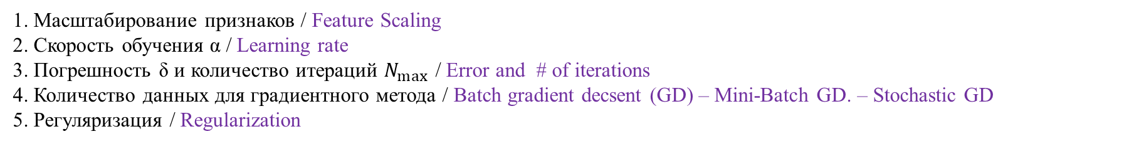


Настройка моделей МО/ ML settings
Параметры модели определяются в ходе решения задачи МО.
Гиперпараметры задаются пользователем, как правило не единственным образом, и их значения влияют на значения искомых параметров.
$$J\left(Θ^{(k)}\right)=−\frac{1}{m}\sum_{i=1}^{m}{\sum_{j=1}^{n_{l}}{\left(y_{j}^{\left(i\right)}\ln{(}h_{j}^{\left(i\right)})+(1−y_{j}^{\left(i\right)})(\ln{(}1−h_{j}^{\left(i\right)})\right)}}+\frac{λ}{2m}\sum_{k=1}^{l−1}{\sum_{i=1}^{n_{k}}{\sum_{j=1}^{n_{k+1}}{{\left(θ_{ij}^{(k)}\right)}^{2}}}}⇒min.$$
1. Масштабирование признаков / Feature Scaling
2. Скорость обучения α / Learning rate
3. Погрешность δ и количество итераций $N_{max}$ / Error and # of iterations
4. Количество данных для градиентного метода / Batch gradient decsent (GD) – Mini-Batch GD. – Stochastic GD
5. Регуляризация / Regularization

Slide 10
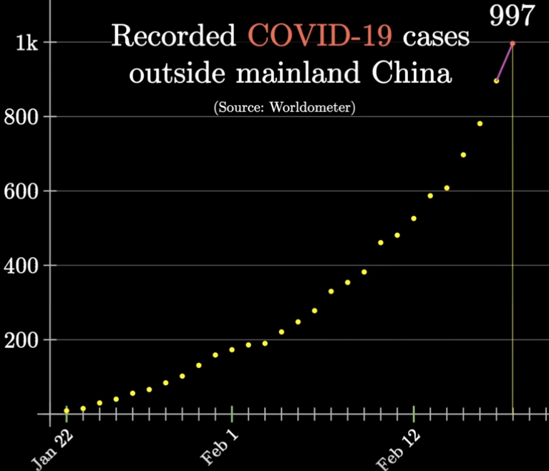
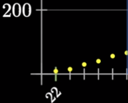

Настройка моделей МО/ ML settings
Параметры модели определяются в ходе решения задачи МО.
Гиперпараметры задаются пользователем, как правило не единственным образом, и их значения влияют на значения искомых параметров.
…
5. Регуляризация / Regularization
$$J\left(Θ^{(k)}\right)=−\frac{1}{m}\sum_{i=1}^{m}{\sum_{j=1}^{n_{l}}{\left(y_{j}^{\left(i\right)}\ln{(}h_{j}^{\left(i\right)})+(1−y_{j}^{\left(i\right)})(\ln{(}1−h_{j}^{\left(i\right)})\right)}}+\frac{λ}{2m}\sum_{k=1}^{l−1}{\sum_{i=1}^{n_{k}}{\sum_{j=1}^{n_{k+1}}{{\left(θ_{ij}^{(k)}\right)}^{2}}}}⇒min.$$
Input
$$x_{1}$$
𝒙_𝟏
$$x_{2}$$
𝒙_𝟐
1
$$x_{3}$$
𝒙_𝟑
$$x_{4}$$
𝒙_𝟒
$x_{5}$
𝒙_𝟓
Output
$$h_{}^{}$$
𝒉_^
$X=\left(\left({ x}_{1}… x_{5}\right)\right)$ $h$ $y$
Exponential Growth and Epidemics

Slide 11
Лекция 3. Искусственные нейронные сети и обучение без учителя / Artificial Neural Networks (ANNs) and Unsupervised Learning
Напоминание / Contents of the previous lecture
Обратный расчет и обучение ИНС. Настройка МО / Backpropagation and training ANNs. ML settings
Обучение без учителя: кластеризация и выявление аномалий / Unsupervised learning: clustering and anomaly detection
Обучение с подкреплением / Reinforcement learning
K-means clustering intuition

Slide 12
Кластеризация / Clustering
Машинное обучение / ML
Обучение без учителя /
Unsupervised learning
Обучение с учителем /
Supervised learning
$$x_{2}$$
$$X=\left(\left(\begin{matrix}\begin{aligned}x_{1}^{(1)} \\ …\end{aligned} \\ x_{1}^{(m)}\end{matrix} \begin{matrix}\begin{aligned}x_{2}^{(1)} \\ …\end{aligned} \\ x_{2}^{(m)}\end{matrix}\right)\right);$$
$$x_{2}$$
$$x_{1}$$
$$x_{1}$$
Кластерный анализ - статистическая процедура, выполняющая сбор данных, содержащих информацию о выборке объектов, и затем упорядочивающая объекты в сравнительно однородные группы (кластеры) [Кластерный_анализ].
Метод k-средних. Основная идея метода в разделении данных на «k» кластеров по признаку наим. расстояния до одного из центров кластеров. При этом положение центров кластеров итерационно пересчитывается.
Алгоритм обучения.
Случайным образом назначаются центры кластеров $μ_{i}^{\left(k\right)}$($i=1,2,…N$), $N$ – мерность пространства.
Определяется принадлежность каждой точки $x_{i}^{(j)}$ ($i=1,2,…m$) к одному из кластеров по признаку наименьшей из «k» величин: $\min_{k} \sum_{i=1}^{m}{{\left(x_{i}^{(j)}−μ_{i}^{\left(k\right)}\right)}^{2}}$, $m$ – количество точек.
Вычисляются новые координаты каждого кластера $μ_{i}^{\left(k\right)}$ как средние арифметические координат элементов данного кластера.
Пункты 2,3 повторяются, минимизируется функция: $J=\frac{1}{m}\sum_{i=1}^{m}{{\left(x_{i}^{(j)}−μ_{i}^{\left(c_{i}\right)}\right)}^{2}}$.
K-means clustering intuition

Slide 13
Кластеризация / Clustering
Машинное обучение / ML
Обучение без учителя /
Unsupervised learning
Обучение с учителем /
Supervised learning
$$x_{2}$$
$$X=\left(\left(\begin{matrix}\begin{aligned}x_{1}^{(1)} \\ …\end{aligned} \\ x_{1}^{(m)}\end{matrix} \begin{matrix}\begin{aligned}x_{2}^{(1)} \\ …\end{aligned} \\ x_{2}^{(m)}\end{matrix}\right)\right);$$
$$x_{2}$$
$$x_{1}$$
$$x_{1}$$
Кластерный анализ - статистическая процедура, выполняющая сбор данных, содержащих информацию о выборке объектов, и затем упорядочивающая объекты в сравнительно однородные группы (кластеры) [Кластерный_анализ].
Метод k-средних. Основная идея метода в разделении данных на «k» кластеров по признаку наим. расстояния до одного из центров кластеров. При этом положение центров кластеров итерационно пересчитывается.
Особенности обучения.
Исследователю необходимо выбирать количество кластеров.
Исходные данные должны иметь различимые центры кластеров.

Slide 14
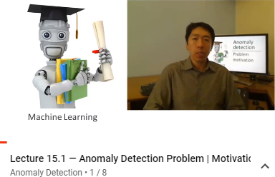
Выявление аномалий / Anomaly detection
Машинное обучение / ML
Обучение без учителя /
Unsupervised learning
…Обучение с подкреплением /
Reinforcement learning…
Обучение с учителем /
Supervised learning
$$x_{2}$$
$$x_{2}$$
$$x_{1}$$
$$x_{1}$$
Anomaly detection by A.Ng

Slide 15
Лекция 3. Искусственные нейронные сети и обучение без учителя / Artificial Neural Networks (ANNs) and Unsupervised Learning
Напоминание / Contents of the previous lecture
Обратный расчет и обучение ИНС. Настройка МО / Backpropagation and training ANNs. ML settings
Обучение без учителя: кластеризация и выявление аномалий / Unsupervised learning: clustering and anomaly detection
Обучение с подкреплением / Reinforcement learning
K-means clustering intuition

Slide 16
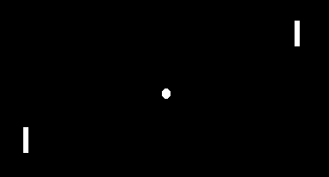
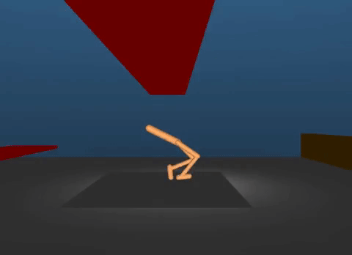
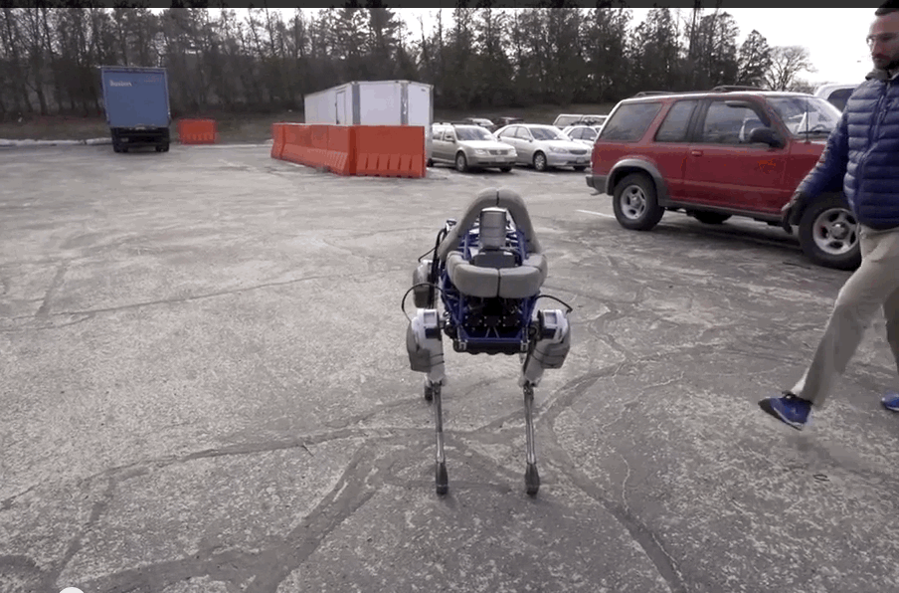

Зачем это нужно,
если есть Федор? / FAQ
Обучение с подкреплением / Reinforcement learning

Slide 17

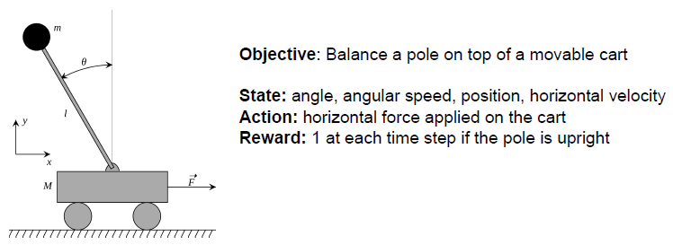
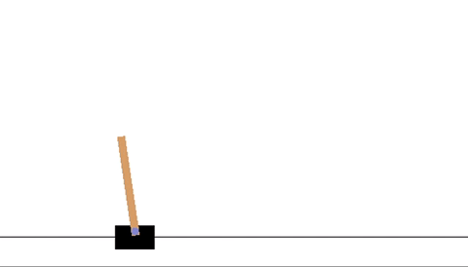

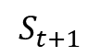
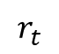
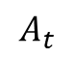
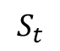
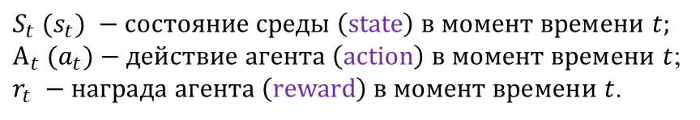
Основы обучения с подкреплением / RL basics
Control systems based on Reinforcement Learning (RL)
Control or decision process: at each time step, the controller (agent) receives feedback from the system (environment) in the form of a state signal, and takes an action in response. We supposed that current state completely characterizes the state of the system (Markov decision process).
The main problem is that the correct actions are unknown sometimes.
The main idea is to learn agent after the event, giving him higher reward for the better actions.
$$S_{t+1}$$
Environment
$S_{t} (s_{t}) −состояние среды \left(state\right) в момент времени$ $t;$
$A_{t} (a_{t})−действие агента \left(action\right) в момент времени$ $t$;
$r_{t} −награда агента \left(reward\right) в момент времени$ $t$.
RL scenario
$$S_{t}$$
$$r_{t}$$
$$A_{t}$$
Agent
DRL course in Stanford University School of Engineering
Всякий задним умом крепок /
An after-wit is everybody's wit

Slide 18
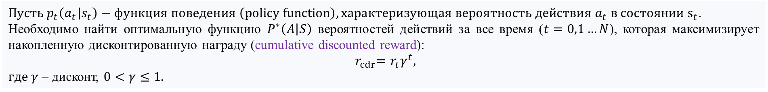
Основы обучения с подкреплением / RL basics
Control systems based on Reinforcement Learning (RL)
Control or decision process: at each time step, the controller (agent) receives feedback from the system (environment) in the form of a state signal, and takes an action in response. We supposed that current state completely characterizes the state of the system (Markov decision process).
The main problem is that the correct actions are unknown sometimes.
The main idea is to learn agent after the event, giving him higher reward for the better actions.
$$S_{t+1}$$
Environment
$S_{t} (s_{t}) −состояние среды \left(state\right) в момент времени$ $t;$
$A_{t} (a_{t})−действие агента \left(action\right) в момент времени$ $t$;
$r_{t} −награда агента \left(reward\right) в момент времени$ $t$.
RL scenario
$$S_{t}$$
$$r_{t}$$
$$A_{t}$$
Agent
Как реализовать математически идею максимизации награды? / How can we mathematically formalize the RL problem?
Оптимизация поведения / Policy optimization
Q-обучение / Q-learing
$Пусть p_{t}\left(a_{t} | s_{t}\right)−функция поведения \left(policy function\right), характеризующая вероятность действия{ a}_{t} в состоянии{ s}_{t}$.
Необходимо найти оптимальную функцию $P^{∗}\left(A | S\right)$ вероятностей действий за все время ($t=0,1…N$), которая максимизирует накопленную дисконтированную награду (cumulative discounted reward):
$${ r}_{cdr}=r_{t}γ^{t},$$
$где γ$ – дисконт, $0<γ≤1.$

Slide 19
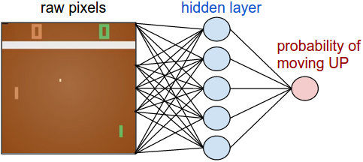
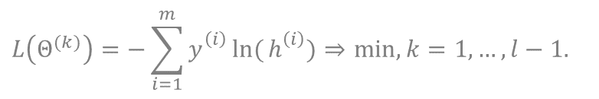
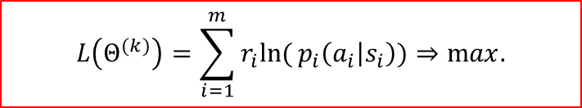
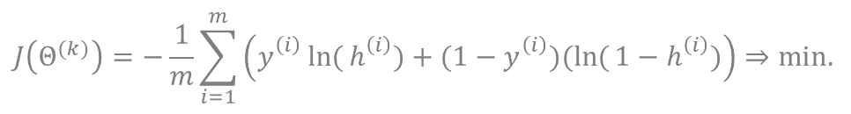
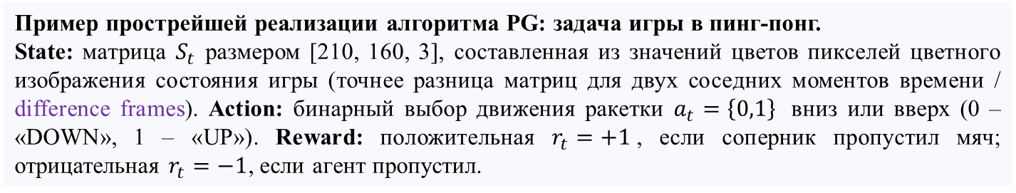
Policy gradient intuition
Пример прострейшей реализации алгоритма PG: задача игры в пинг-понг.
State: матрица $S_{t}$ размером [210, 160, 3], составленная из значений цветов пикселей цветного изображения состояния игры (точнее разница матриц для двух соседних моментов времени / difference frames). Action: бинарный выбор движения ракетки $a_{t}=\left\{0,1\right\}$ вниз или вверх (0 – «DOWN», 1 – «UP»). Reward: положительная $r_{t}=+1$, если соперник пропустил мяч; отрицательная $r_{t}=−1$, если агент пропустил.
$S_{t} → 0<p_{t}<1, a_{t}=\left\{0,1\right\}$.
Input
…
$$x_{1}$$
𝒙_𝟏
$$x_{n_{1}}$$
𝒙_(𝒏_𝟏 )
Hidden1
$$a_{1}^{\left(2\right)}$$
𝑎_1^((𝟐) )
…
$$a_{n_{2}}^{\left(2\right)}$$
𝑎_(𝒏_𝟐)^((𝟐) )
1
Output
$$h_{}^{}$$
𝒉_^
Policy network is a 3-layer fully-connected net
Обучение с подкреплением / RL
Напоминание. Обучение с учителем
$X=\left(\left(x_{1}{ x}_{2}…x_{n_{1}}\right)\right)$ $→$ $0< h<1, y=\left\{0,1\right\}.$
$$L\left(Θ^{(k)}\right)=\sum_{i=1}^{m}{r_{i}ln{(}p_{i}\left(a_{i} | s_{i}\right))}⇒max.$$
$$J\left(Θ^{(k)}\right)=−\frac{1}{m}\sum_{i=1}^{m}{\left(y_{}^{\left(i\right)}\ln{(}h_{}^{\left(i\right)})+(1−y_{}^{\left(i\right)})(\ln{(}1−h_{}^{\left(i\right)})\right)}⇒min.$$
$$L\left(Θ^{(k)}\right)=−\sum_{i=1}^{m}{y_{}^{\left(i\right)}\ln{(}h_{}^{\left(i\right)})}⇒min, k=1,…,l−1.$$
Andrej Karpathy blog: Pong from Pixels

Slide 20
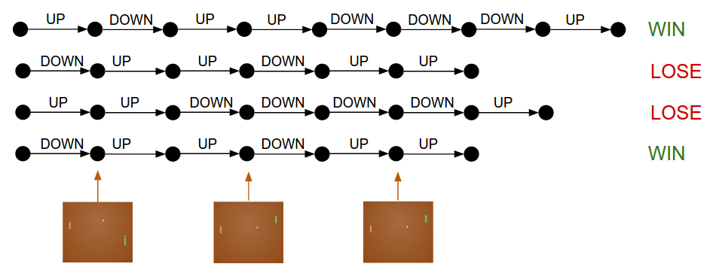
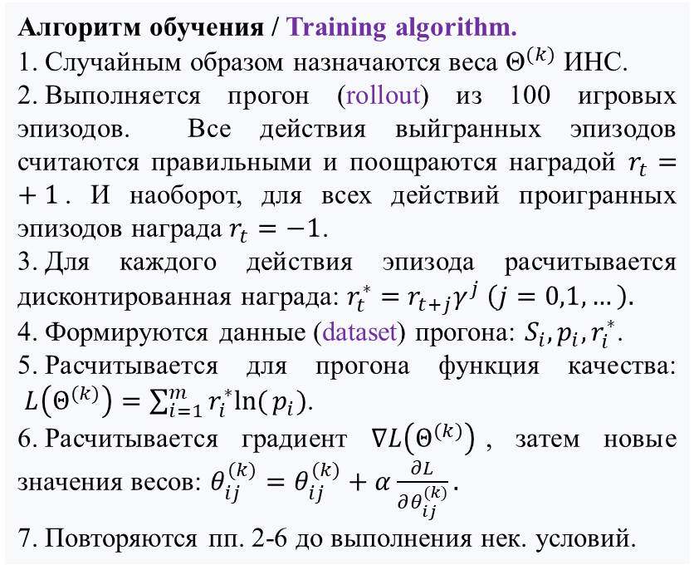
Policy gradient intuition
Пример прострейшей реализации алгоритма PG: задача игры в пинг-понг.
State: матрица $S_{t}$ размером [210, 160, 3], составленная из значений цветов пикселей цветного изображения состояния игры (точнее разница матриц для двух соседних моментов времени / difference frames). Action: бинарный выбор движения ракетки $a_{t}=\left\{0,1\right\}$ вниз или вверх (0 – «DOWN», 1 – «UP»). Reward: положительная $r_{t}=+1$, если соперник пропустил мяч; отрицательная $r_{t}=−1$, если агент пропустил.
Input
…
$$x_{1}$$
𝒙_𝟏
$$x_{n_{1}}$$
𝒙_(𝒏_𝟏 )
Алгоритм обучения / Training algorithm.
Случайным образом назначаются веса ${\text{Θ}}^{(k)}$ ИНС.
Выполняется прогон (rollout) из 100 игровых эпизодов. Все действия выйгранных эпизодов считаются правильными и поощраются наградой $r_{t}=+1$. И наоборот, для всех действий проигранных эпизодов награда $r_{t}=−1$.
Для каждого действия эпизода расчитывается дисконтированная награда: $r_{t}^{∗}=$ $r_{t+j}γ^{j} \left(j=0,1,…\right).$
Формируются данные (dataset) прогона: $S_{i},p_{i},r_{i}^{∗}$.
Расчитывается для прогона функция качества: $L\left(Θ^{(k)}\right)=\sum_{i=1}^{m}{r_{i}^{∗}ln{(}p_{i})}$.
Расчитывается градиент $∇L\left(Θ^{(k)}\right)$, затем новые значения весов: $θ_{ij}^{(k)}=θ_{ij}^{(k)}+α\frac{∂L}{∂θ_{ij}^{(k)}}.$
Повторяются пп. 2-6 до выполнения нек. условий.
Hidden1
$$a_{1}^{\left(2\right)}$$
𝑎_1^((𝟐) )
…
$$a_{n_{2}}^{\left(2\right)}$$
𝑎_(𝒏_𝟐)^((𝟐) )
1
Output
$$h_{}^{}$$
𝒉_^
Andrej Karpathy blog: Pong from Pixels

Slide 21
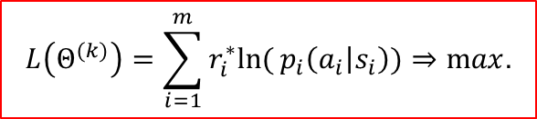
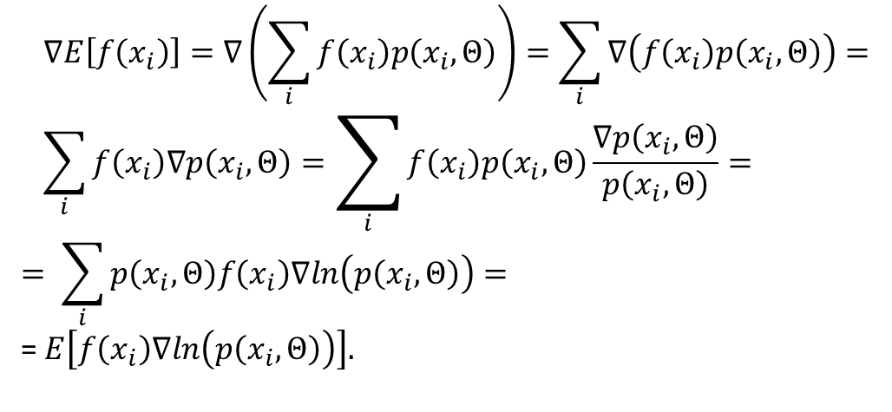
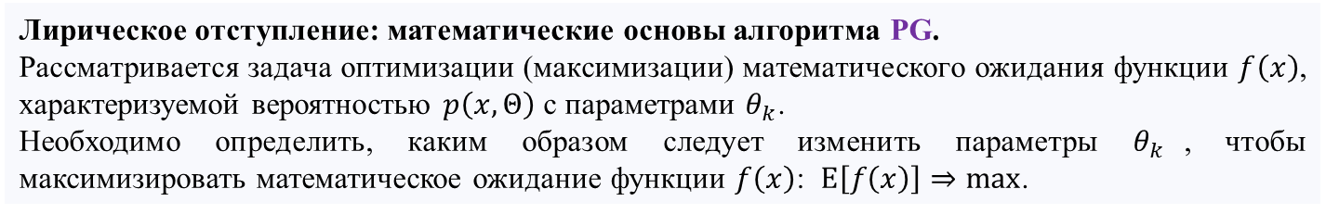
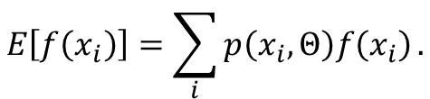
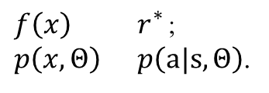

Policy gradient intuition
Лирическое отступление: математические основы алгоритма PG.
Рассматривается задача оптимизации (максимизации) математического ожидания функции $f\left(x\right)$, характеризуемой вероятностью $p\left(x, Θ\right)$ с параметрами $θ_{k}$.
Необходимо определить, каким образом следует изменить параметры $θ_{k}$, чтобы максимизировать математическое ожидание функции $f\left(x\right)$: $E\left[f\left(x\right)\right]⇒max$.
$$E\left[f\left(x_{i}\right)\right]=\sum_{i}{p\left(x_{i},Θ\right)f\left(x_{i}\right)}.$$
$f\left(x\right)$ $r_{}^{∗}$;
$p\left(x, Θ\right)$ $p\left(a|s, Θ\right)$.
$$∇E\left[f\left(x_{i}\right)\right]=∇\left(\sum_{i}{f\left(x_{i}\right)p\left(x_{i},Θ\right)}\right)=\sum_{i}{∇\left(f\left(x_{i}\right)p\left(x_{i},Θ\right)\right)}= \\ \sum_{i}{f\left(x_{i}\right)∇p\left(x_{i},Θ\right)}=\sum_{i}{f\left(x_{i}\right)p\left(x_{i},Θ\right)\frac{∇p\left(x_{i},Θ\right)}{p\left(x_{i},Θ\right)}=}$$
$$= \sum_{i}{p\left(x_{i},Θ\right)f\left(x_{i}\right)∇ln\left(p\left(x_{i},Θ\right)\right)=}$$
= $E\left[f\left(x_{i}\right)∇ln\left(p\left(x_{i},Θ\right)\right)\right].$
$$L\left(Θ^{(k)}\right)=\sum_{i=1}^{m}{r_{i}^{∗}ln{(}p_{i}\left(a_{i} | s_{i}\right))}⇒max.$$

Slide 22
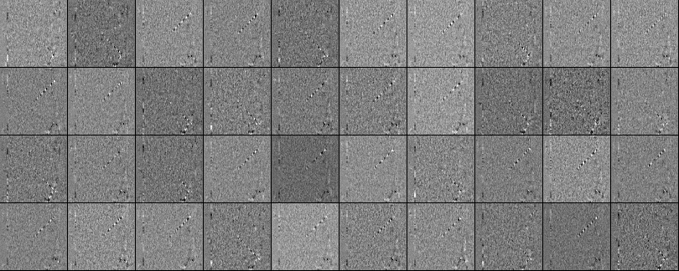
Policy gradient intuition
Пример прострейшей реализации алгоритма PG: задача игры в пинг-понг.
State: матрица $S_{t}$ размером [210, 160, 3], составленная из значений цветов пикселей цветного изображения состояния игры (точнее разница матриц для двух соседних моментов времени / difference frames). Action: бинарный выбор движения ракетки $a_{t}=\left\{0,1\right\}$ вниз или вверх (0 – «DOWN», 1 – «UP»). Reward: положительная $r_{t}=+1$, если соперник пропустил мяч; отрицательная $r_{t}=−1$, если агент пропустил.
Input
…
$$x_{1}$$
𝒙_𝟏
$$x_{n_{1}}$$
𝒙_(𝒏_𝟏 )
Hidden1
$$a_{1}^{\left(2\right)}$$
𝑎_1^((𝟐) )
…
$$a_{n_{2}}^{\left(2\right)}$$
𝑎_(𝒏_𝟐)^((𝟐) )
1
Output
$$h_{}^{}$$
𝒉_^
Изображения весов 40 нейронов (из 200) скрытого слоя, которые визуализируют траекторию движения шарика. Белые пиксели означают положительные значения весов, черные – отрицательные.
Andrej Karpathy blog: Pong from Pixels

Slide 23
Полезные ссылки / Links
Онлайн курсы, обучающие ресурсы:
RL Course by David Silver: курс из 10 лекций Д. Силвера «Введение в обучение с подкреплением»
Stanford CS234: Reinforcement Learning: курс лекций Стенфордского университета
Книги, статьи:
About RL please see Sutton and Barto (1998) or Bertsekas and Tsitsiklis (1996) for information about reinforcement learning, and Mnih et al. (2013) for the deep learning approach to reinforcement learning.
Elsevier , Springer : поисковые системы статей крупнейших издательств
SJR , WoS : поисковые системы журналов, рейтинг журналов

Slide 24
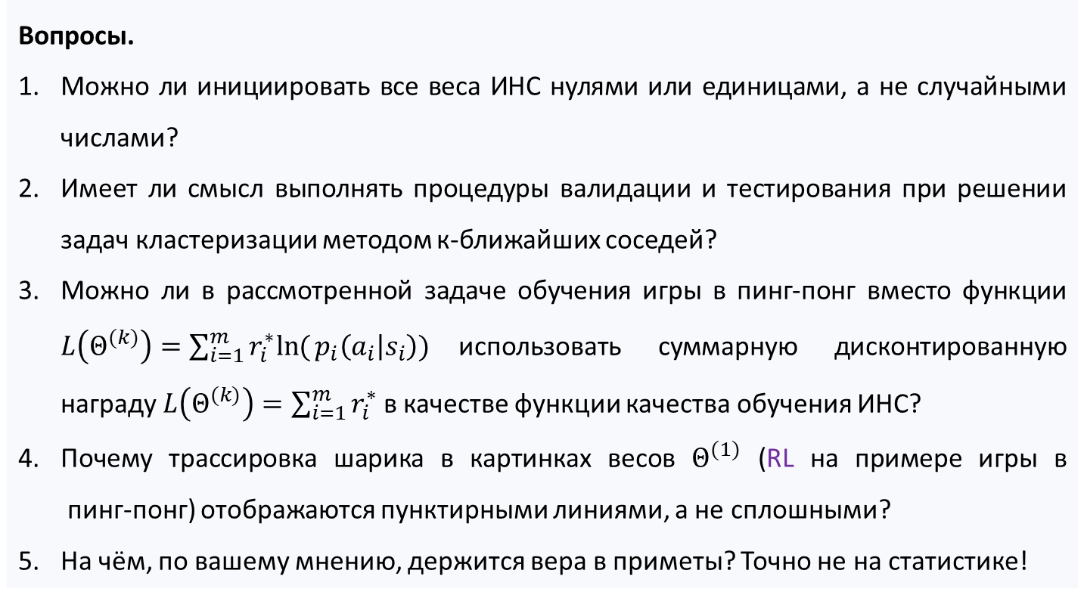
Самостоятельная работа / Homework
Вопросы.
Можно ли инициировать все веса ИНС нулями или единицами, а не случайными числами?
Имеет ли смысл выполнять процедуры валидации и тестирования при решении задач кластеризации методом к-ближайших соседей?
Можно ли в рассмотренной задаче обучения игры в пинг-понг вместо функции $L\left(Θ^{(k)}\right)=\sum_{i=1}^{m}{r_{i}^{∗}ln{(}p_{i}\left(a_{i} | s_{i}\right))}$использовать суммарную дисконтированную награду $L\left(Θ^{(k)}\right)=\sum_{i=1}^{m}{r_{i}^{∗}}$ в качестве функции качества обучения ИНС?
Почему трассировка шарика в картинках весов $Θ^{(1)}$ (RL на примере игры в пинг-понг) отображаются пунктирными линиями, а не сплошными?
На чём, по вашему мнению, держится вера в приметы? Точно не на статистике!

